Slide 1

Validation client avec jsValidation

Slide 2
Présentation
JSValidation est une librairie Laravel qui permet de réutiliser les Requests crées pour la validation serveur.
La validation côté client rend l’expérience pour l’usager plus agréable. Cependant, elle n’amène aucune sécurité à l’application car un utilisateur peut modifier le JavaScript du côté client.
Il faut donc toujours valider du côté client ET du côté serveur.

Slide 3
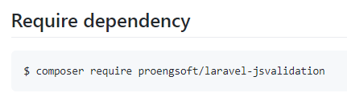
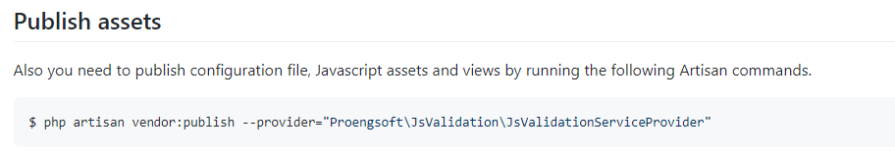
INSTALLER LA LIBRAIRIE JSVALIDATION

Slide 4
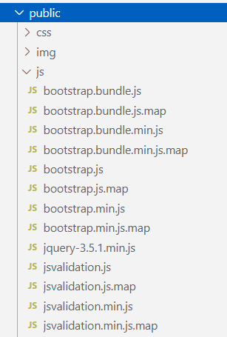
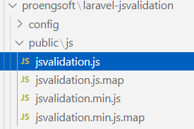
Copier les fichiers dans le dossier public

Slide 5
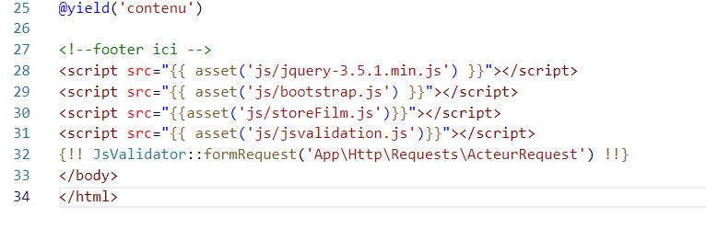
Importer le fichier js et activer la validation
Dans le gabarit :
Il serait plus efficace de déplacer la ligne 32 directement dans une vue plutôt que dans le gabarit. Ce code appellerait le fichier JS pour toutes les vues! On devrait placer cette importation à la fin du fichier CreationActeur.

Slide 6
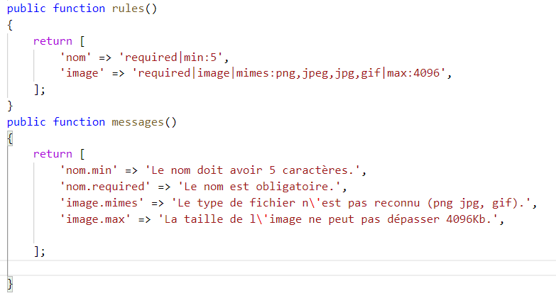
Le fichier ActeurRequest

Slide 7
La vue
<!-- Way 1: Afficher toutes les erreurs dans le haut-->
@if ($errors->any())
<div class="alert alert-danger">
<strong>Whoops!</strong> There were some problems with your input.<br><br>
<ul>
@foreach ($errors->all() as $error)
<li>{{ $error }}</li>
@endforeach
</ul>
</div>
@endif

Slide 8
La vue (plus sexy)
<div class="mb-3">
<label class="form-label" for="inputName">Name:</label>
<input
type="text"
name="name"
id="inputName"
class="form-control @error('name') is-invalid @enderror"
placeholder="Name">
<!-- Way 2: Display Error Message -->
@error('name')
<span class="text-danger">{{ $message }}</span>
@enderror
</div>

